Slide 1
Room-Inspector
김동건 김석현

Slide 2
목차
Motivation
주요 구성 요소
System Architecture
주요 Prompt
주요 기능 구현
시연 영상
개선점

Slide 3
Motivation-(WHY?)
공간 분석의 필요성
Smart Home 시대에 공간의 자동 인식과 분석이 중요
원격 조종 기술의 활용
RC카를 활용한 Sensing System
한번의 주행으로 전체 공간 정보 수집 가능
실시간 데이터 수집 및 분석
AI기반 지능화
수집된 데이터를 바탕으로 AI가 공간의 용도 추론
사물 인식과 환경 데이터를 종합한 맥락적 분석
사용자에게 직관적이고 유용한 정보 제공

Slide 4
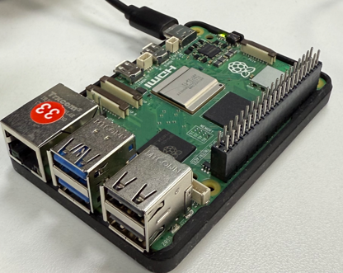
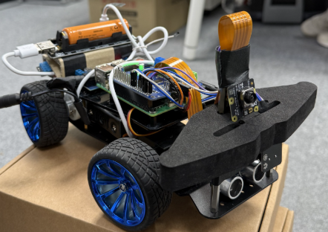
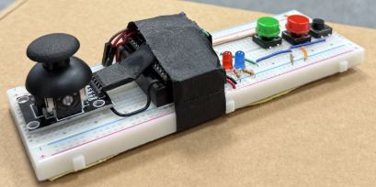
Edge Device 구성 요소
RC 카
DHT11 Sensor
Raspi Boards
MOTOR HAT (DC Motor + Servo Motor)
Pi Camera
UltraSound Sensor
Buzzer
Joy Stick
ESP32
Google Glass
Raspi Zero
OLED Module
Broker Server – RasPi5
JoyStick – ESP32
RC Car

Slide 5
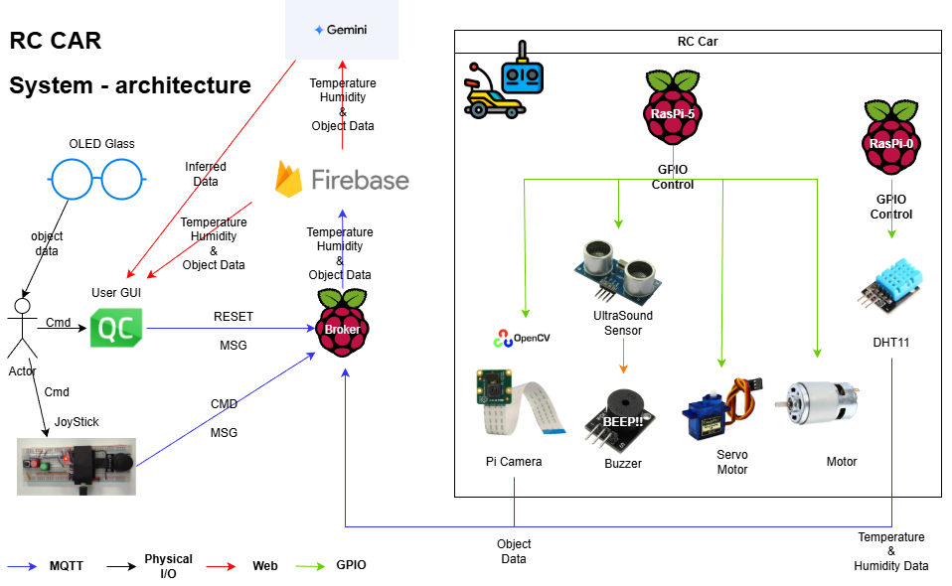
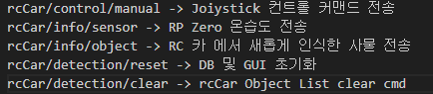
MQTT topic

Slide 6
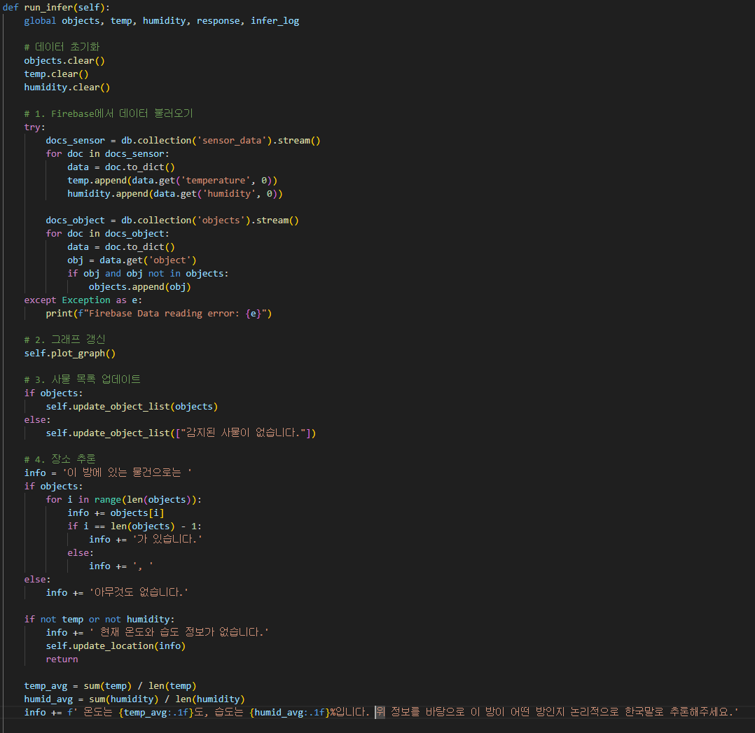
주요 Prompt
사물 + 온 / 습도 데이터 기반 추론
Gemini API 활용

Slide 7
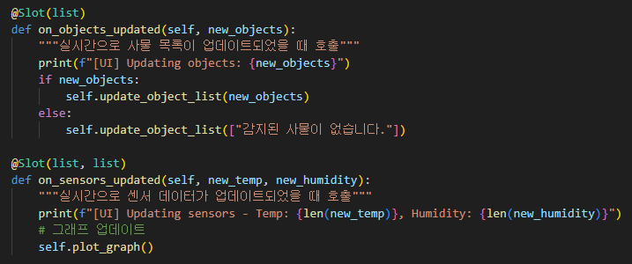
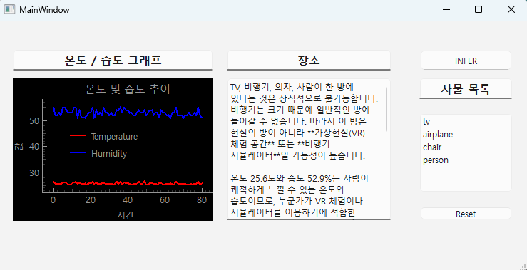
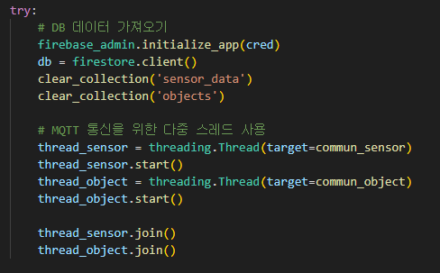
주요 기능 구현 – 1 (DB와 GUI)
GUI 실시간성 보장
GUI 실행 화면 (실시간성이 보장됨)
Sensor / Object 감지 thread를 활용한 firebase DB 갱신

Slide 8
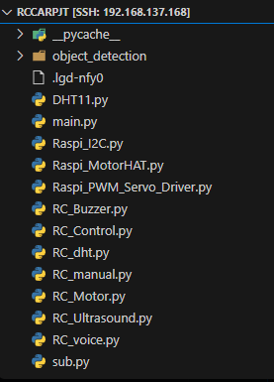
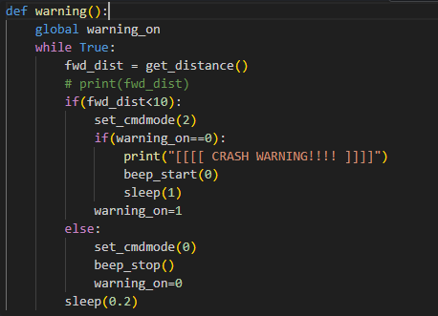
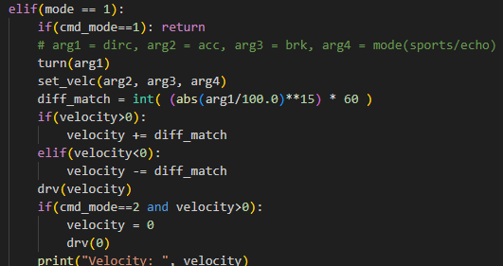
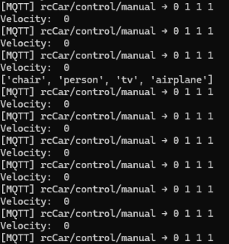
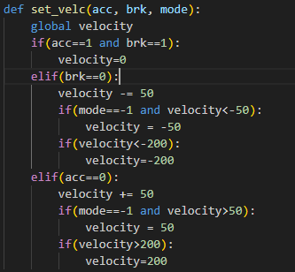
주요 기능 구현 – 2 (RC Car)
코너 주행 시 differential matching
Collsion detection
제어 기능의 모듈화
주행 모드 설정 + 부드러운 감/가속
MQTT 전송

Slide 9
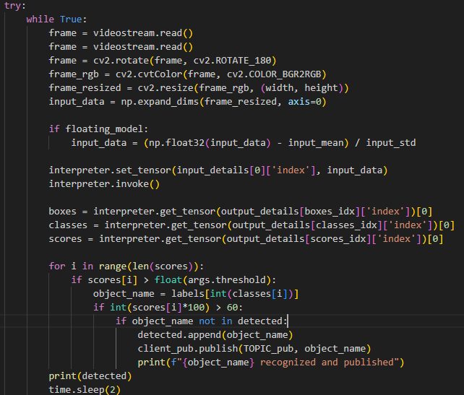
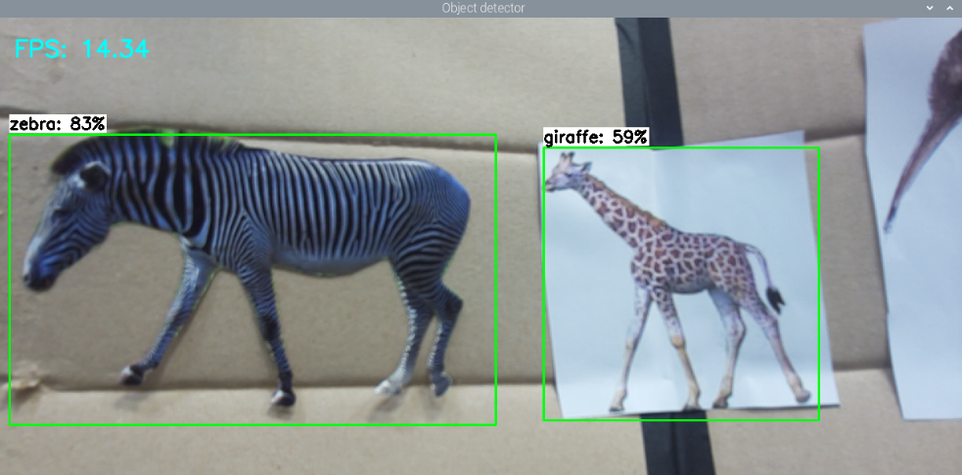
주요 기능 구현-3 (객체 인식)
인식이 잘 되는 모습을 볼 수 있음
정확도 : 60% 이상 시 객체 인식

Slide 10
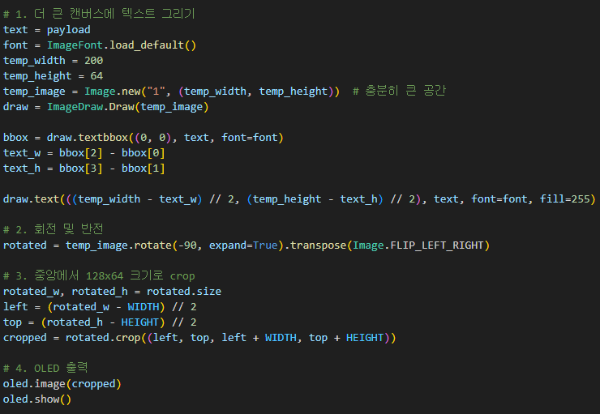
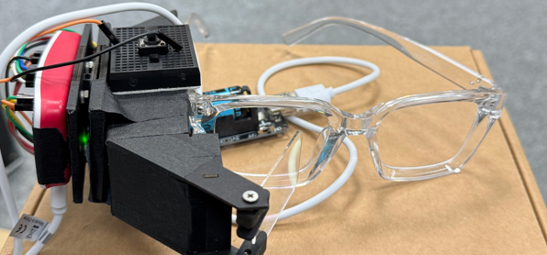
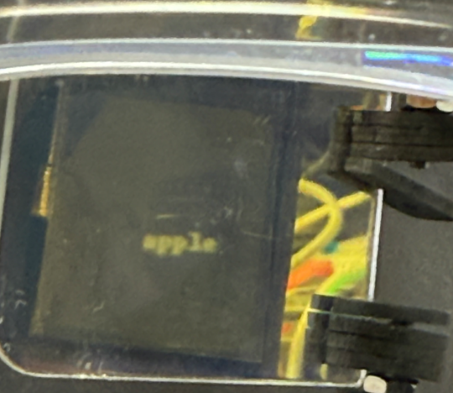
주요 기능 구현-4 (Glass - OLED)
인식한 객체의 이름을 OLED를 통해 Glass에 출력

Slide 11
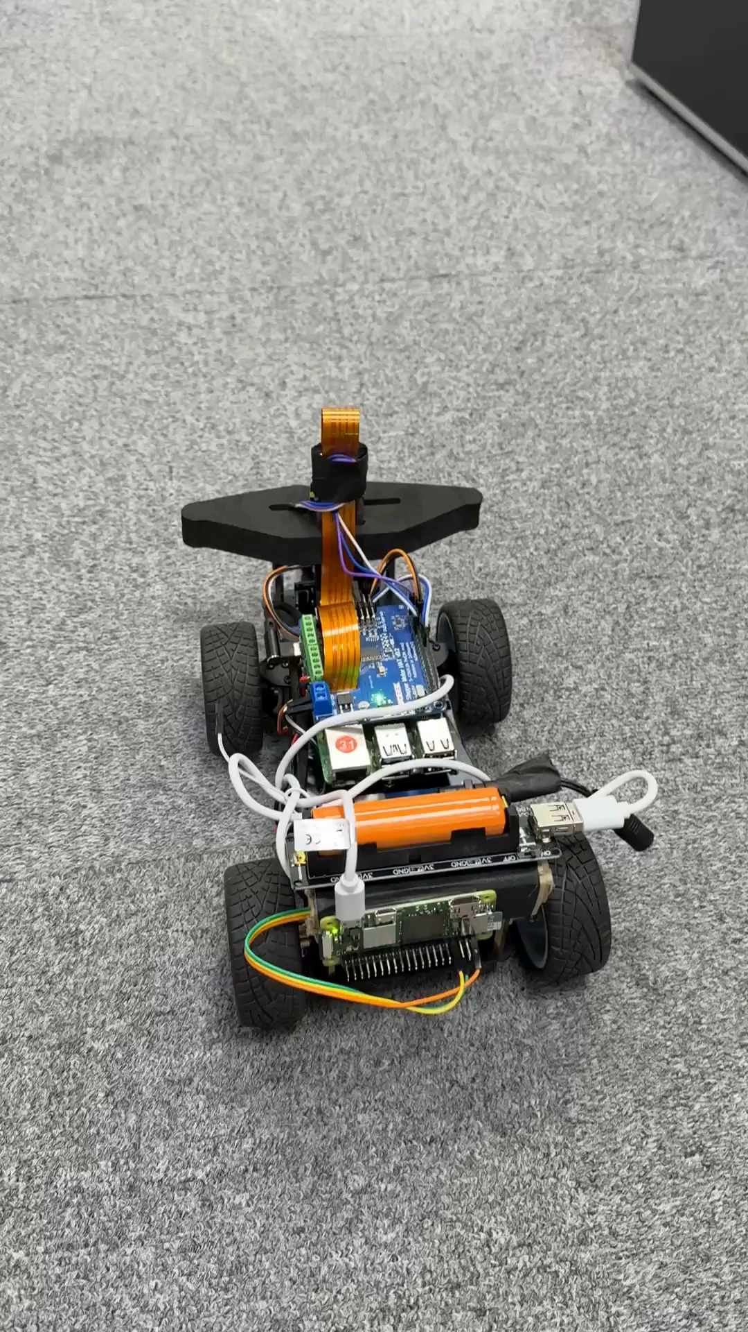
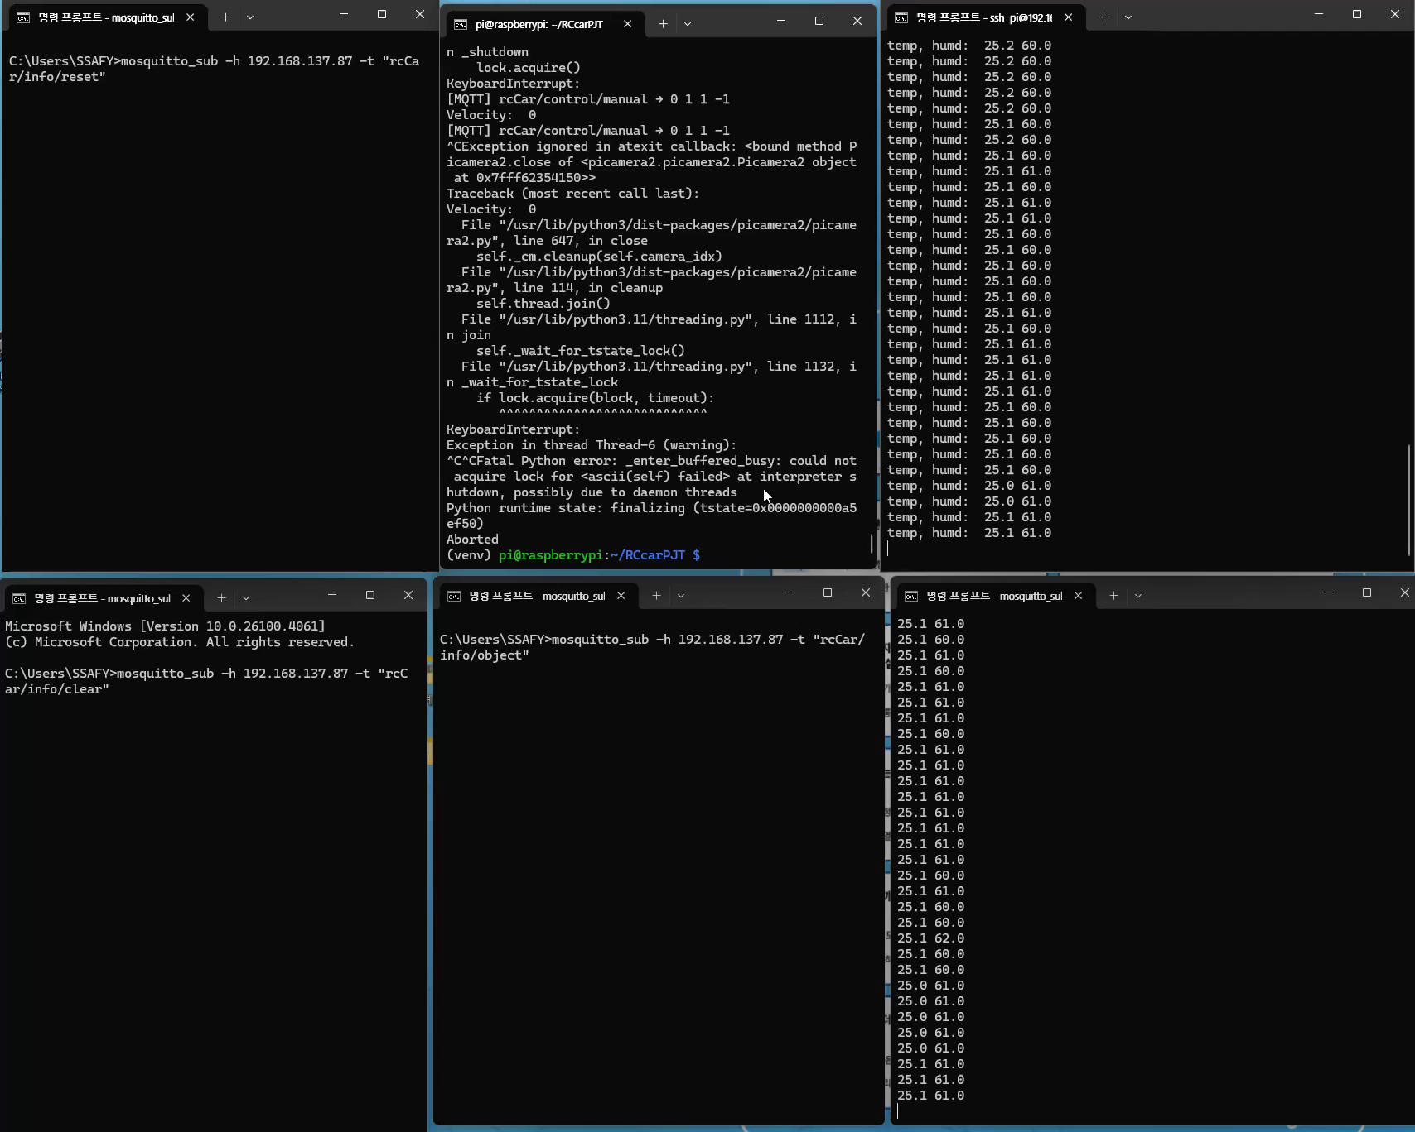
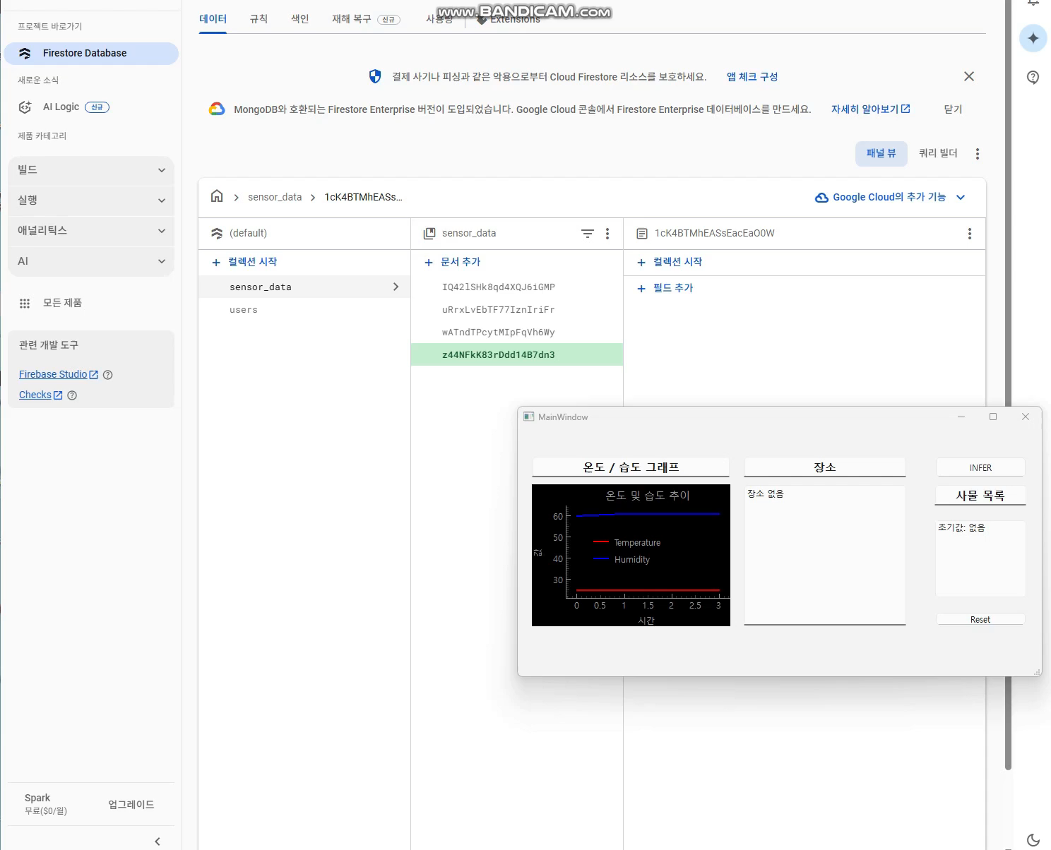
시연 영상
MQTT 메시지 창
DB 와 GUI 변화
주행 영상

Slide 12
향후 개선점
GUI에 카메라 기능
보드 분리하여 최적화
외형 개선

Slide 13
The End

